Slide 1
Пути не открываются перед теми, кто не борется.
Лу Синь

Slide 2
Поединок Васютки и тайги?

Slide 3
Васютка в зеркале природы, или уроки мудрости и доброты

Slide 4
Автобиографичность-свойство художественного произведения отражать реальные события жизни автора.

Slide 5
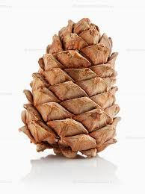
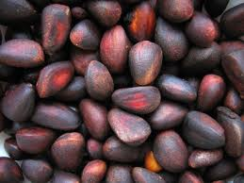
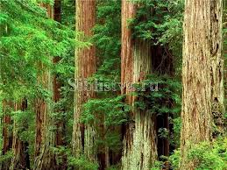

Slide 6
Афоризм –
Краткое изречение, очень точно выражающее какую-либо оригинальную мысль

Slide 7
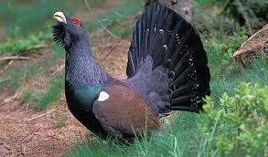
ГЛУХАРЬ

Slide 8
«ВЗЯТЬ СЕБЯ В РУКИ»
РАЗВЕСТИ ОГОНЬ;
СОБРАТЬ СУХИЕ ВЕТКИ И МОХ, ИСКРОШИТЬ СУЧКИ;
ЗАПАСТИСЬ НА НОЧЬ ДРОВАМИ;
ХОЧЕТСЯ ПЛАКАТЬ, НО НАДО ПРИГОТОВИТЬ ЕДУ;
ПОУЖИНАВ, УБРАТЬ ВСЕ В МЕШОК И ПОВЕСИТЬ НА ВЕТКУ, ЧТОБЫ МЫШИ НЕ ДОСТАЛИ.

Slide 9
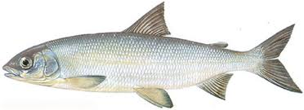
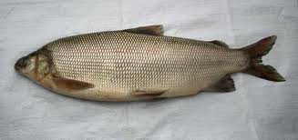
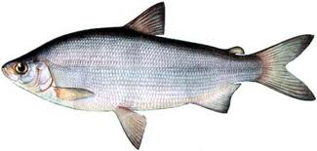

Slide 10
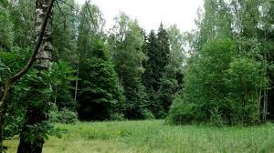
ЛЕС

Slide 11
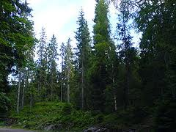
Тайга

Slide 12
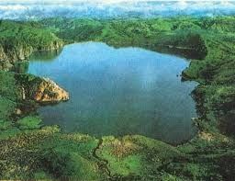
Озеро

Slide 13
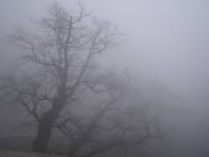
Туман

Slide 14
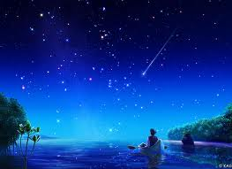
Звёзды

Slide 15
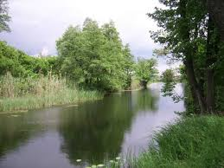
Река

Slide 16
Василий
«Царский»
«Царственный»

Slide 17
ДОМАШНЕЕ ЗАДАНИЕ
СОСТАВИТЬ ТЕСТ ПО РАССКАЗУ «Васюткино озеро»;
Составить памятку «Советы идущему в лес», «Если ты заблудился»

Slide 18
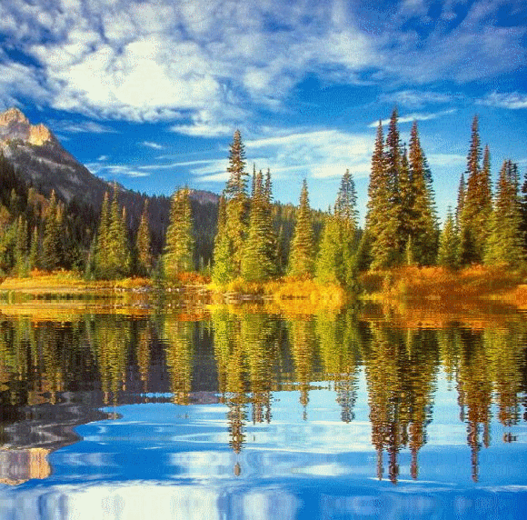
Спасибо за
Работу!

